Slide 1
«Путешествие на остров сокровищ»
Подготовительная группа

Slide 3
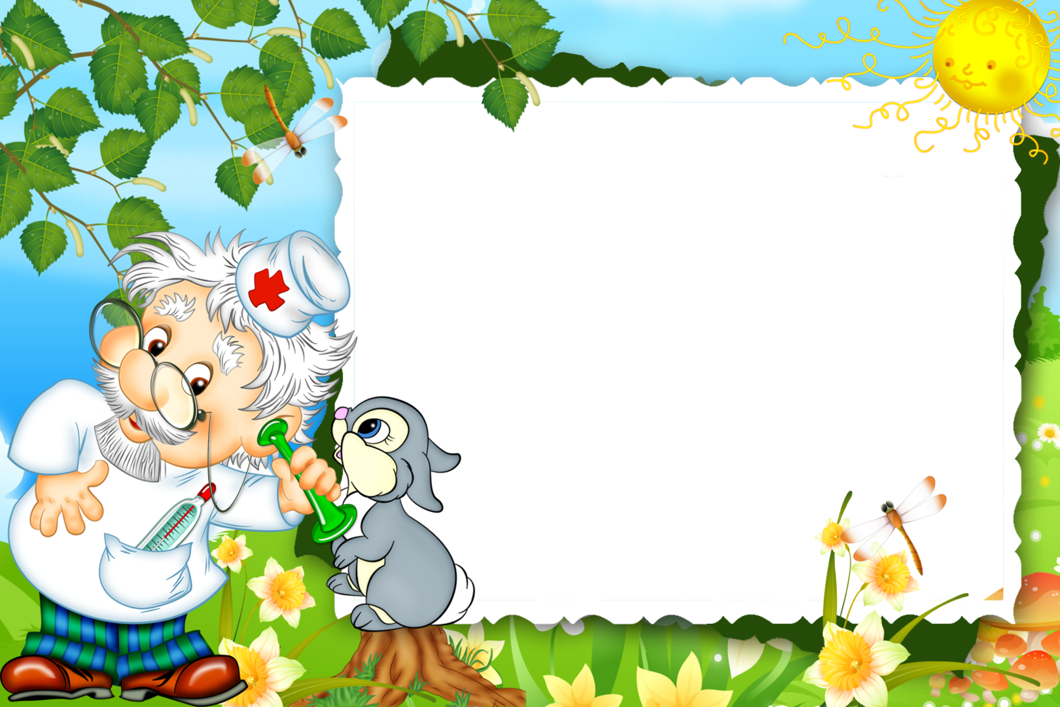
Здравствуйте, ребята! В Африке беда!
Заболели крокодилы, обезьяны, попугаи и газели!
Витамины им нужны! Помогите их найти!
Чтобы вылечить зверей от простуды поскорей!
А для этого вам нужно отправиться на остров Сокровищ,
там спрятали пираты сундук с витаминами!
Когда они отплывали от Лимпопо,
потеряли часть карты, как доплыть до острова»
Эта часть карты поможет вам.
Ваш, доктор Айболит.

Slide 4
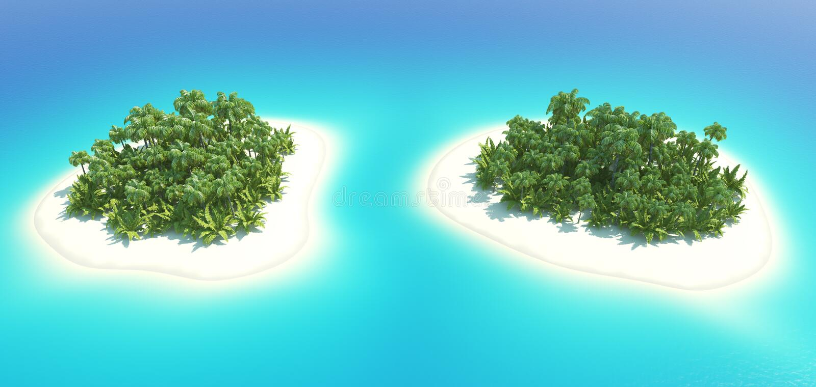
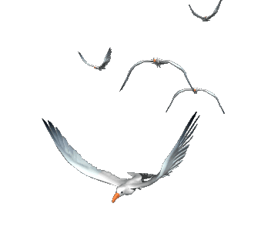
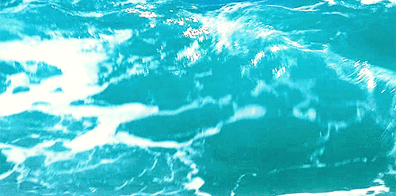
«Отправляемся искать мы секрет здоровья,
Не придется нам скучать,
Поплывем мы за здоровьем
Чтоб его приумножать!»
Остров «Детский сад»
АНТИВИРУС

Slide 5
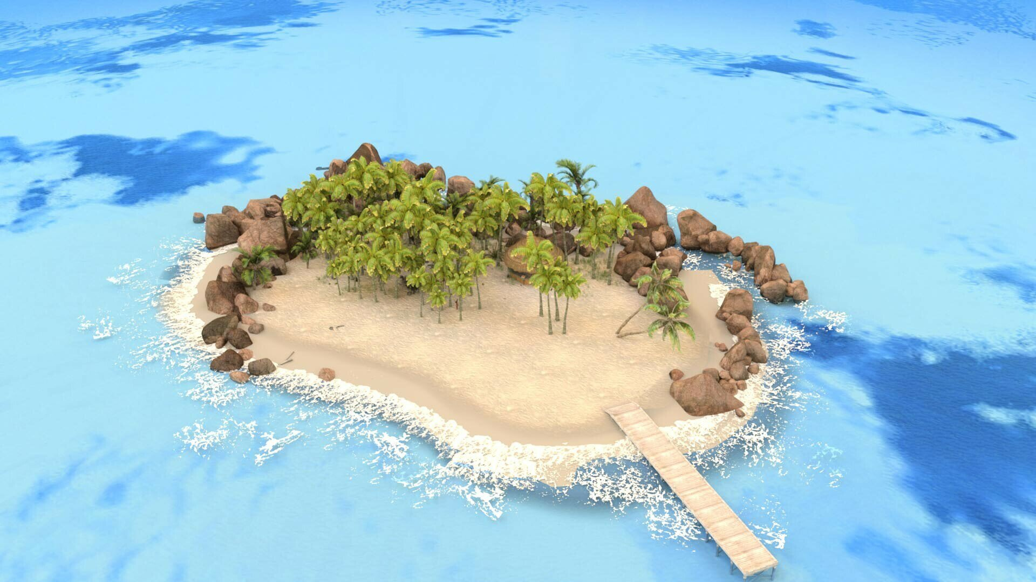
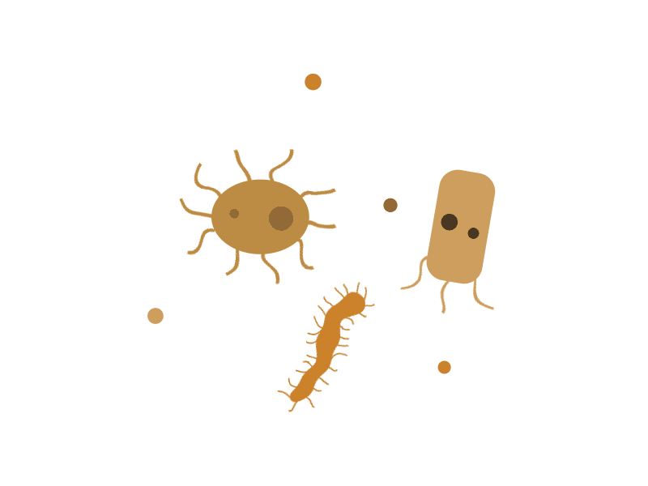
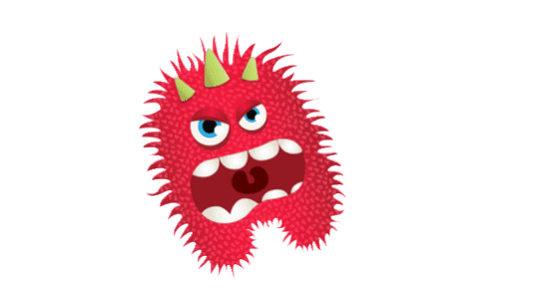
Остров «Микробов»
АНТИВИРУС

Slide 6
АНТИВИРУС
«Отправляемся искать мы секрет здоровья,
Не придется нам скучать,
Поплывем мы за здоровьем
Чтоб его приумножать!»

Slide 7
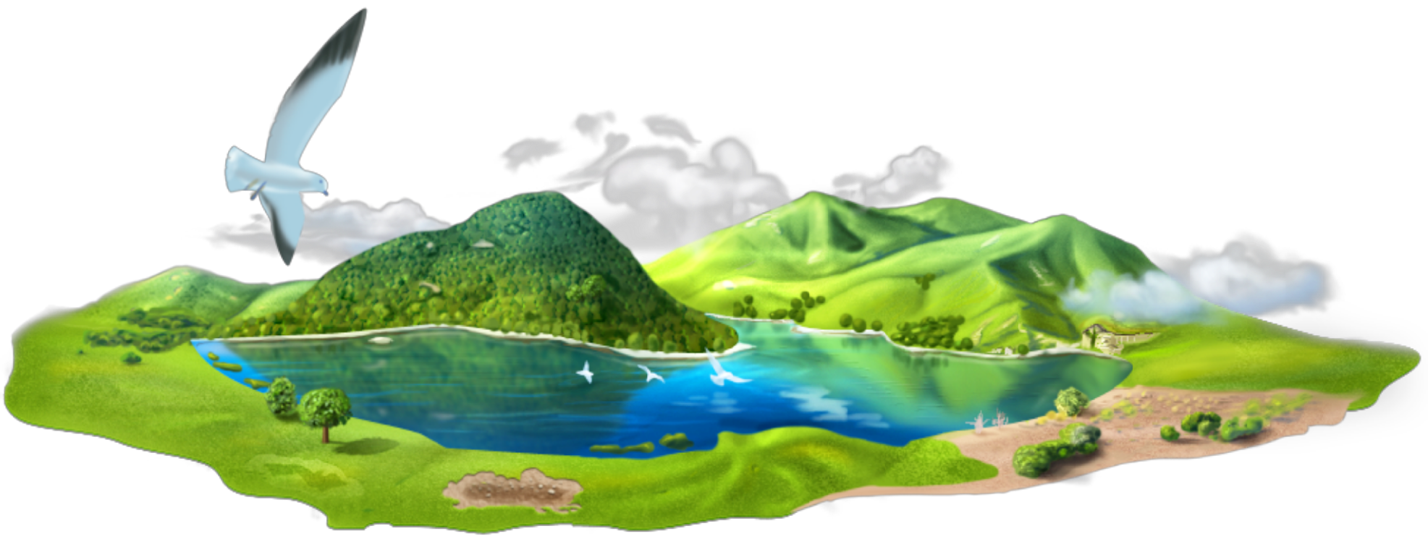
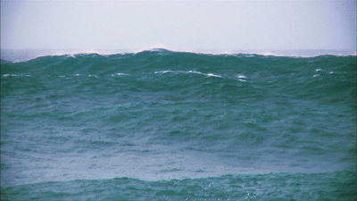
Остров «Разминка»
Антивирус

Slide 8
И увидели мы море,
Красивое, большое.
Воздух мы морской вдохнем
Дышим носом, а не ртом.
Плечи не поднимаем,
Животом мы помогаем

Slide 9
«Отправляемся искать мы секрет здоровья,
Не придется нам скучать,
Поплывем мы за здоровьем
Чтоб его приумножать!»
АНТИВИРУС

Slide 10
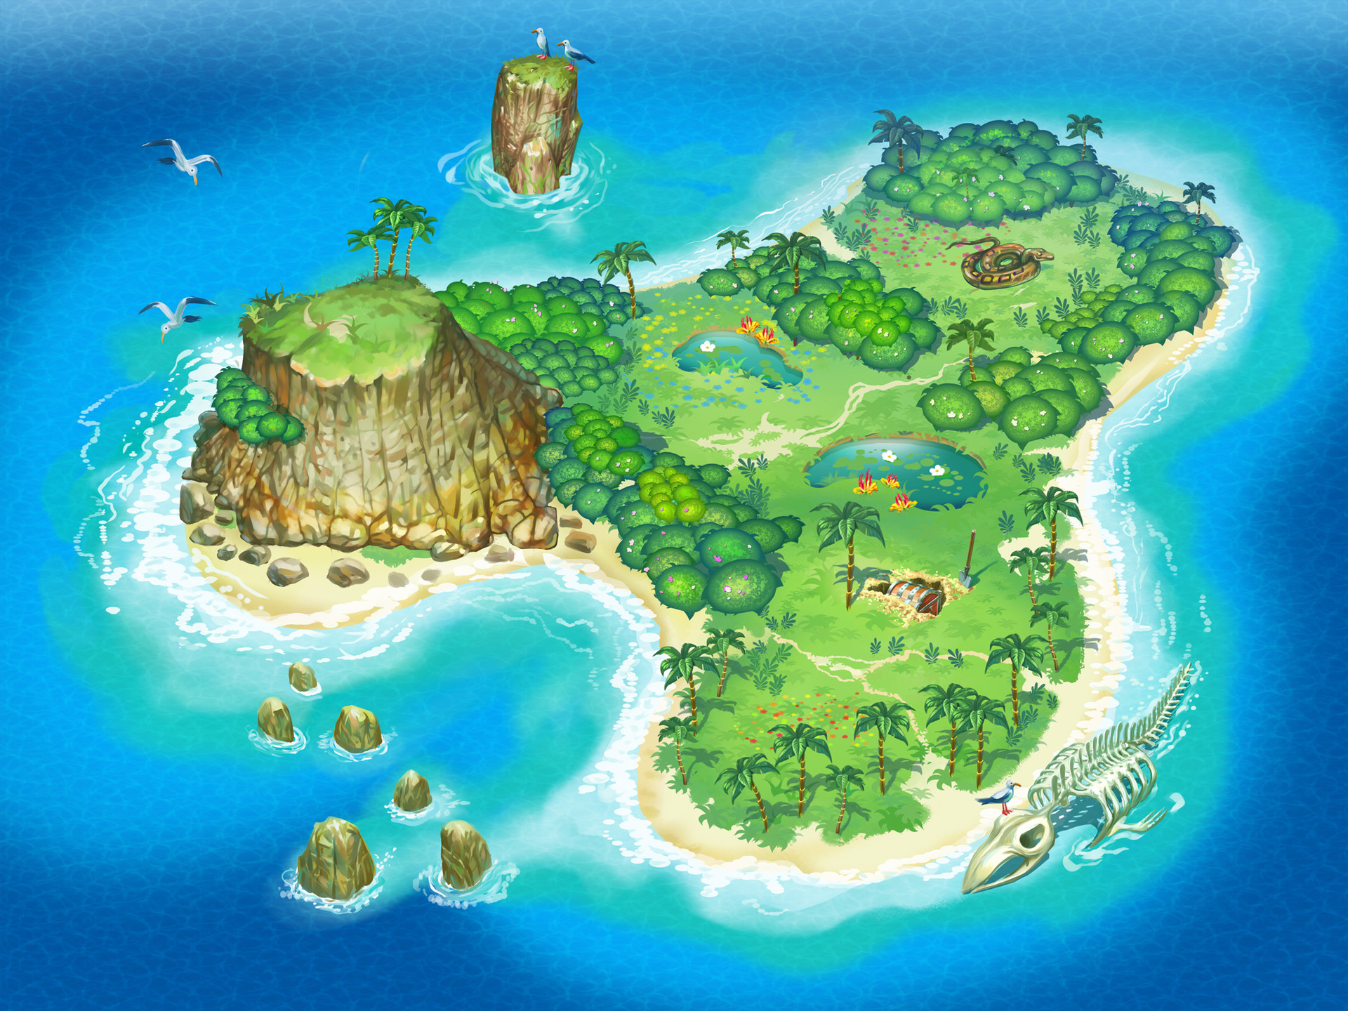
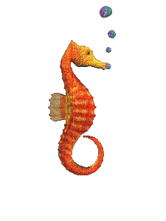
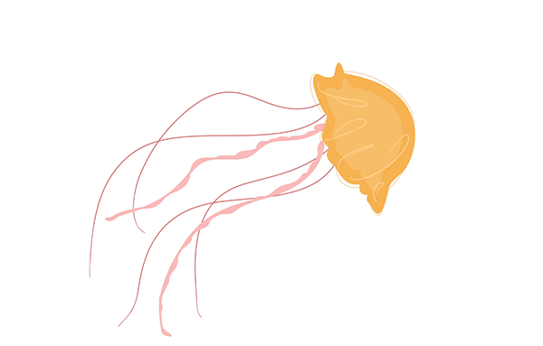
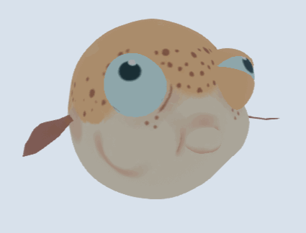
Остров «Ритмопластики»
АНТИВИРУС

Slide 11
АНТИВИРУС
«Отправляемся искать мы секрет здоровья,
Не придется нам скучать,
Поплывем мы за здоровьем
Чтоб его приумножать!»

Slide 12
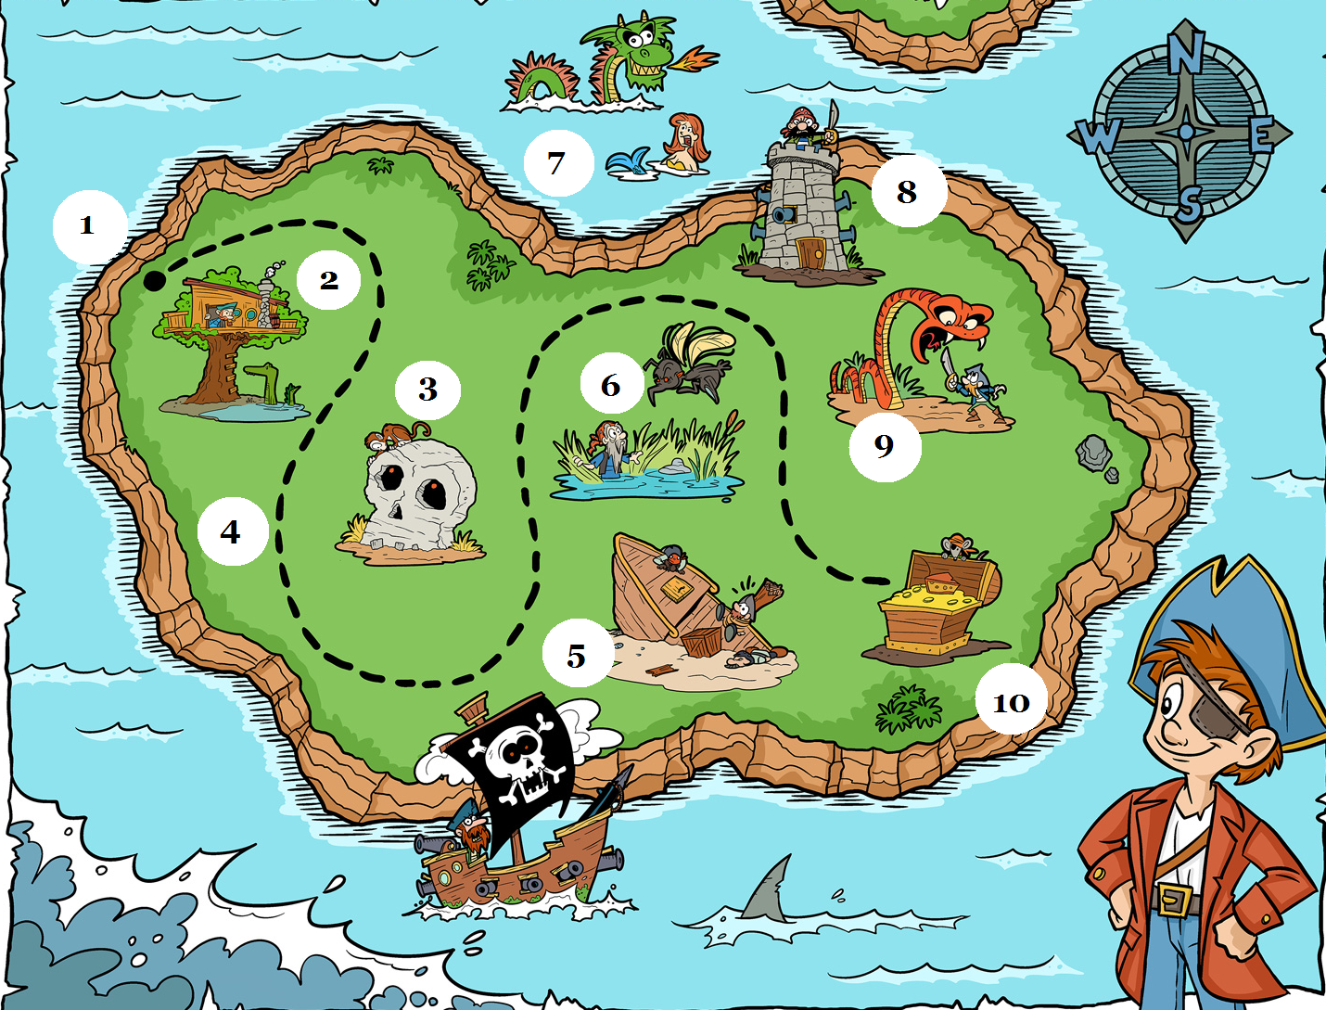
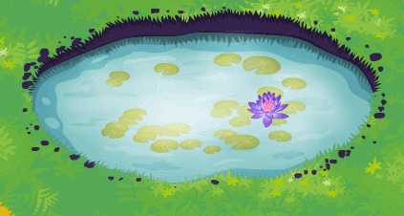
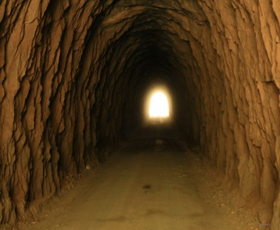
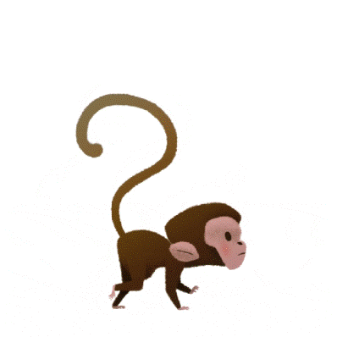
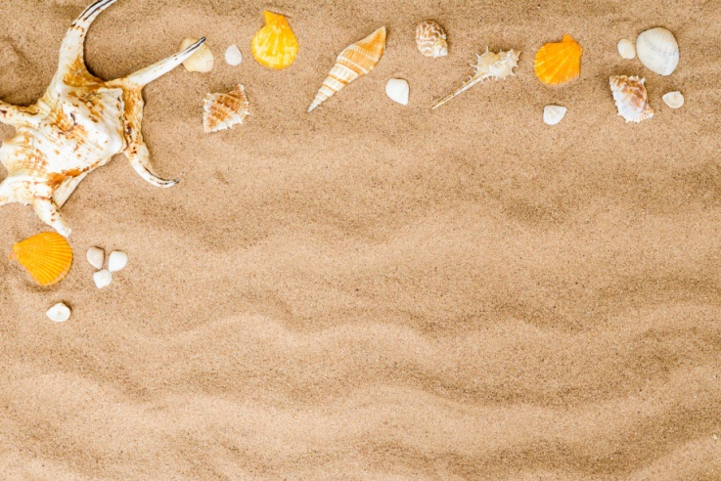
Сундук
с сокровищами
Топкое болото
тоннель
Песчаный
берег
кокосы
пропасть
АНТИВИРУС

Slide 13
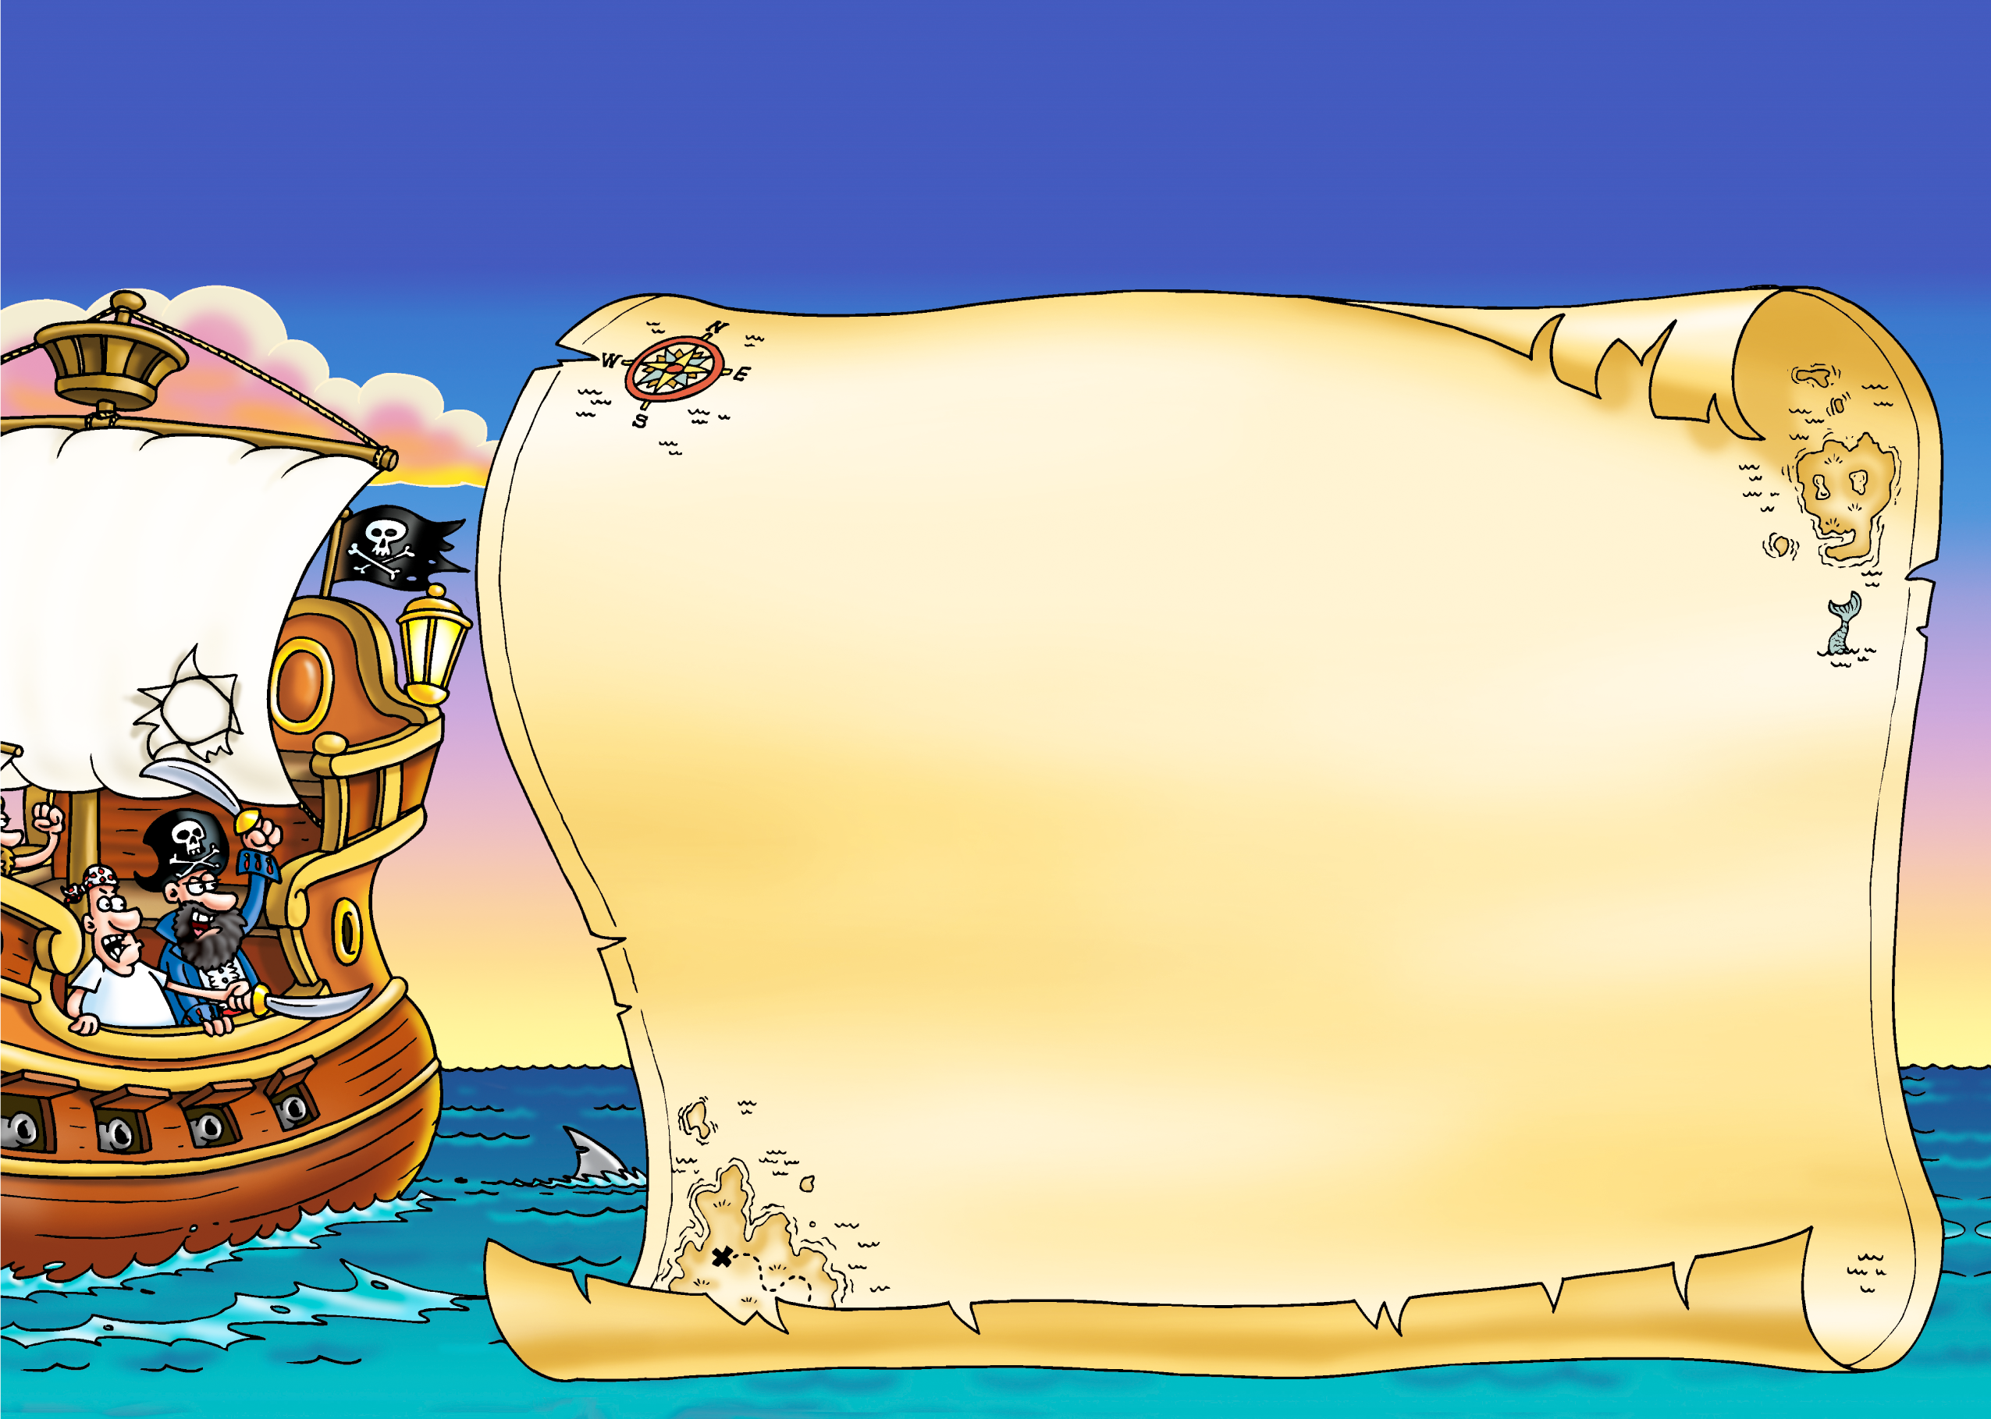
Ребята, простите нас, мы больше так не будем.
Вы очень смелые и ловкие ребята.
Животным с острова «Лимпопо» мы вернём витамины.
А сундучок с сокровищами вам!
Не болейте!
Пираты

Slide 14
Остров
«Детский сад»
Отправляемся домой!
АНТИВИРУС

